Slide 1
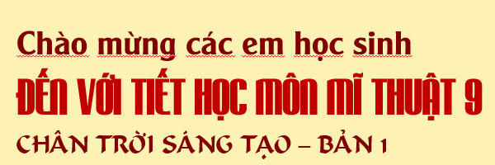
GV: ………………………….
TRƯỜNG ……………………..

Slide 2
CHỦ ĐỀ: TẠO HÌNH NHÂN VẬT VÀ
SÂN KHẤU BIỂU DIỄN RỐI DÂY
Bài 9: TẠO HÌNH NHÂN VẬT RỐI DÂY
Bài 10: THIẾT KẾ SÂN KHẤU
BIỂU DIỄN RỐI DÂY

Slide 3
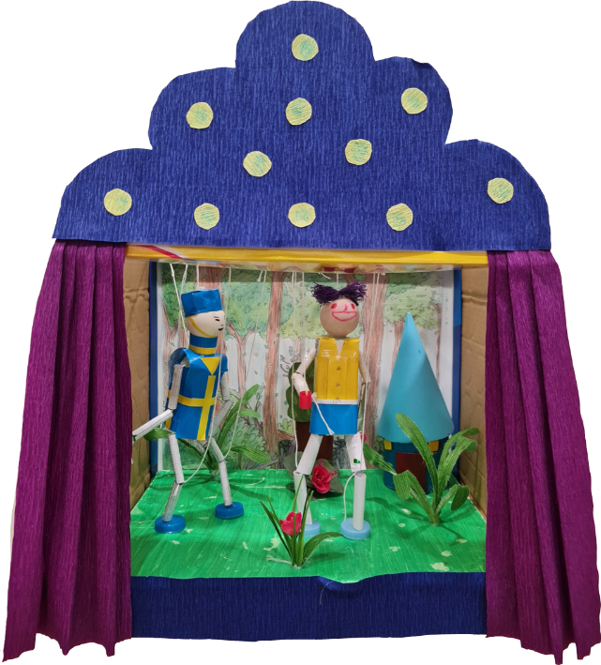
Chủ đề: TẠO HÌNH NHÂN VẬT VÀ
SÂN KHẤU BIỂU DIỄN RỐI
Bài 10: THIẾT KẾ SÂN KHẤU
BIỂU DIỄN RỐI DÂY

Slide 4
BÀI 10: THIẾT KẾ SÂN KHẤU BIỂU DIỄN RỐI DÂY
1. QUAN SÁT - NHẬN THỨC VỀ MỘT SỐ SÂN KHẤU BIỂU DIỄN RỐI
TIẾT
1
2. CÁCH THIẾT KẾ MÔ HÌNH SÂN KHẤU BIỂU DIỄN RỐI DÂY
3. TẠO MÔ HÌNH SÂN KHẤU BIỂU DIỄN RỐI DÂY
TIẾT
2
3. TẠO MÔ HÌNH SÂN KHẤU BIỂU DIỄN RỐI DÂY
(tiếp theo)
4. TRƯNG BÀY SẢN PHẨM VÀ CHIA SẺ
5. HỢP TÁC CÙNG BẠN BIỂU DIỄN TIỂU PHẨM RỐI

Slide 5
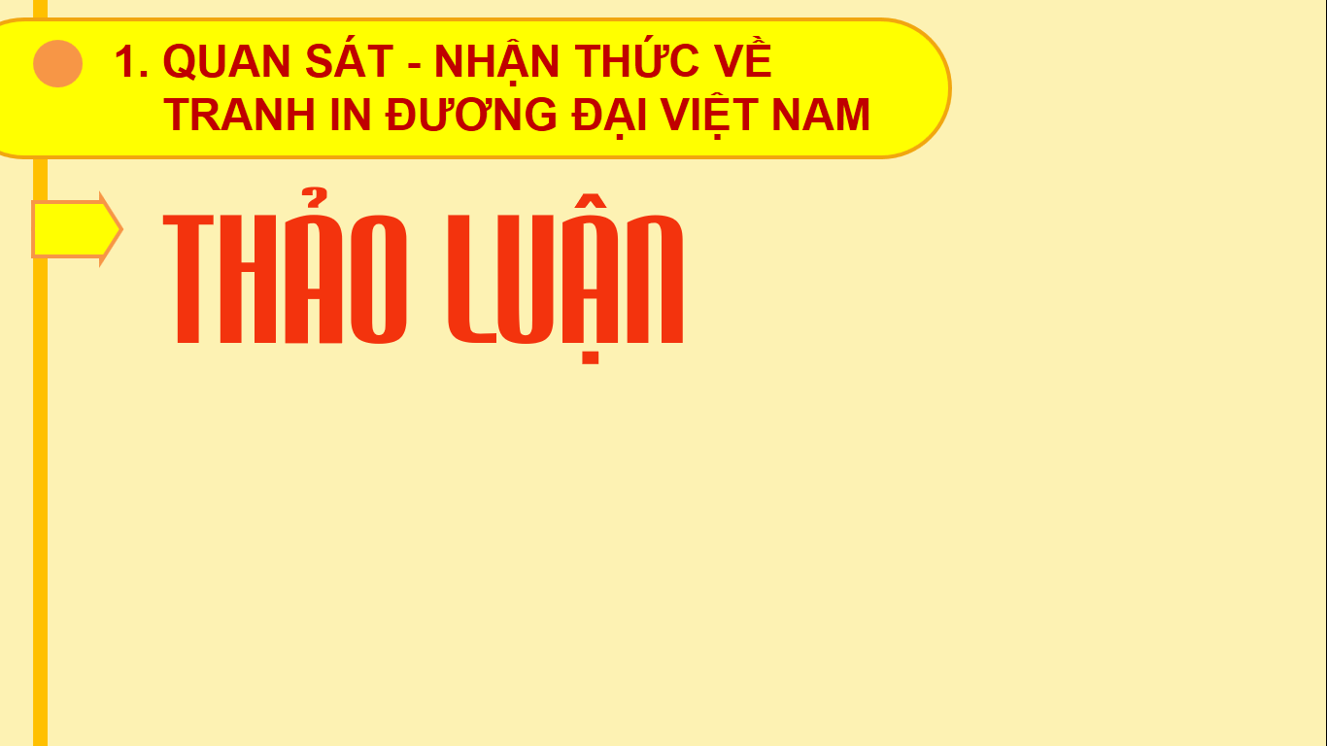
1. QUAN SÁT - NHẬN THỨC VỀ MỘT
SỐ SÂN KHẤU BIỂU DIỄN RỐI
EM HÃY QUAN SÁT HÌNH VÀ CHO BIẾT
- Các sân khấu biểu diễn rối trong hình thuộc loại hình nghệ thuật rối nào?
- Màu sắc, không gian của mỗi sân khấu biểu diễn rối đó như thế nào?
- Cách trang trí mỗi sân khấu biểu diễn rối như thế nào?
- Chất liệu tạo hình các sân khấu rối đó là gì?
- Sân khấu biểu diễn rối dây có hình thức như thế nào?

Slide 6
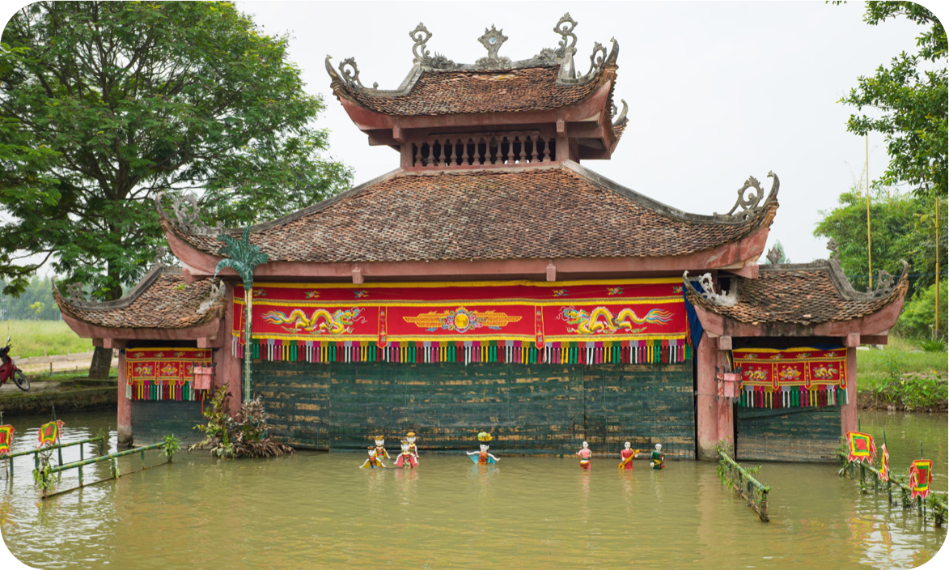
Trang 44 - Sách giáo khoa
1. Sân khấu biểu diễn rối nước

Slide 7
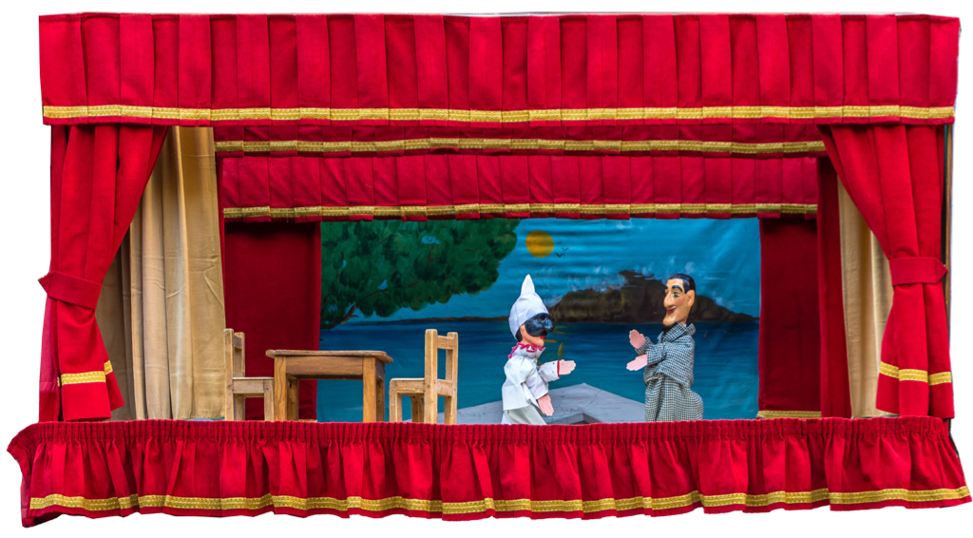
Trang 44 - Sách giáo khoa
2. Sân khấu biểu diễn rối tay

Slide 8
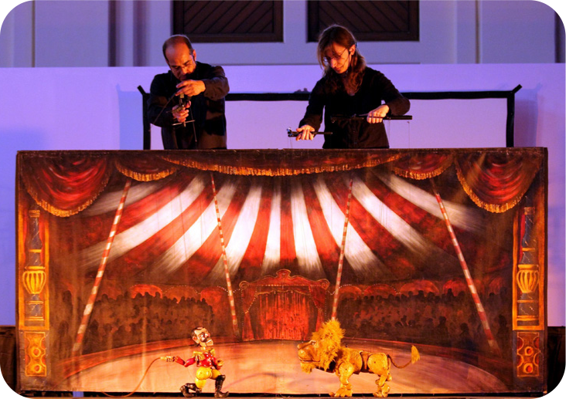
Trang 44 - Sách giáo khoa
3. Sân khấu biểu diễn rối dây

Slide 9
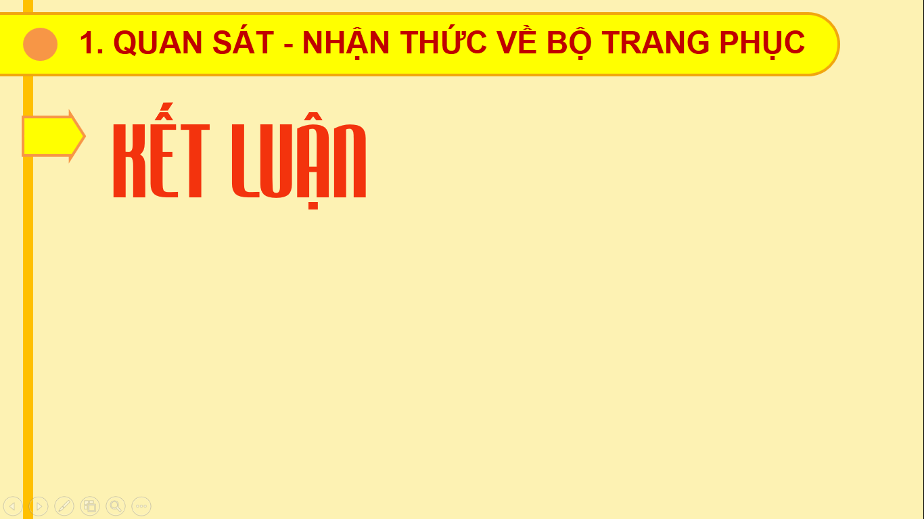
1. QUAN SÁT - NHẬN THỨC VỀ
MỘT SỐ SÂN KHẤU BIỂU DIỄN RỐI
Sân khấu biểu diễn rối được thiết kế với màu sắc và chất liệu phong phú, đa dạng, thường là gỗ, vải, dây,…Điểm khác biệt của sân khấu rối dây là luôn được để trống ở phía trên để người điều khiển biểu diễn rối

Slide 10
2. CÁCH THIẾT KẾ MÔ HÌNH SÂN KHẤU RỐI DÂY
Em hãy quan sát và chỉ ra cách thiết kế
mô hình và trang trí sân khấu biểu diễn
rối dây theo gợi ý sau:

Slide 11
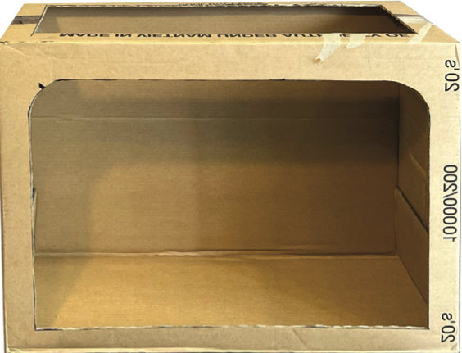
1. Lựa chọn vật liệu phù hợp tạo khung mô hình sân khấu.

Slide 12
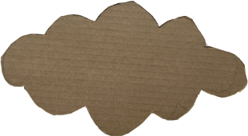
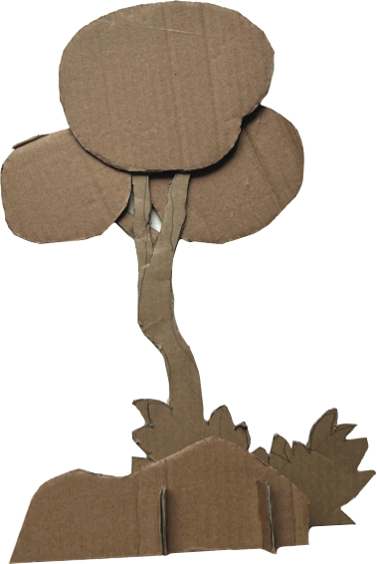
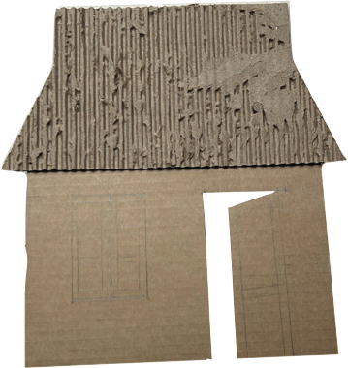
2. Tạo cảnh vật cho mô hình sân khấu.

Slide 13

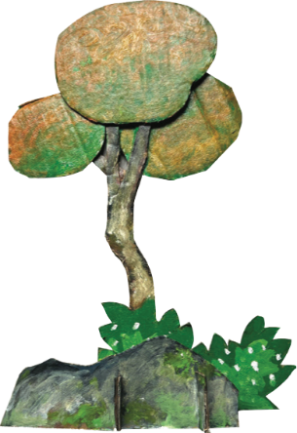

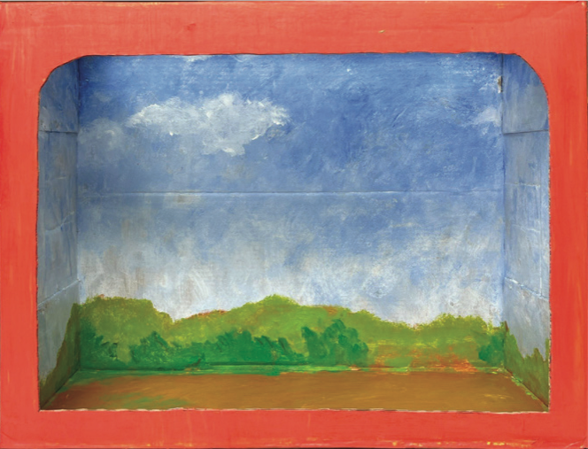
3. Vẽ màu, trang trí cho cảnh vật mô hình

Slide 14
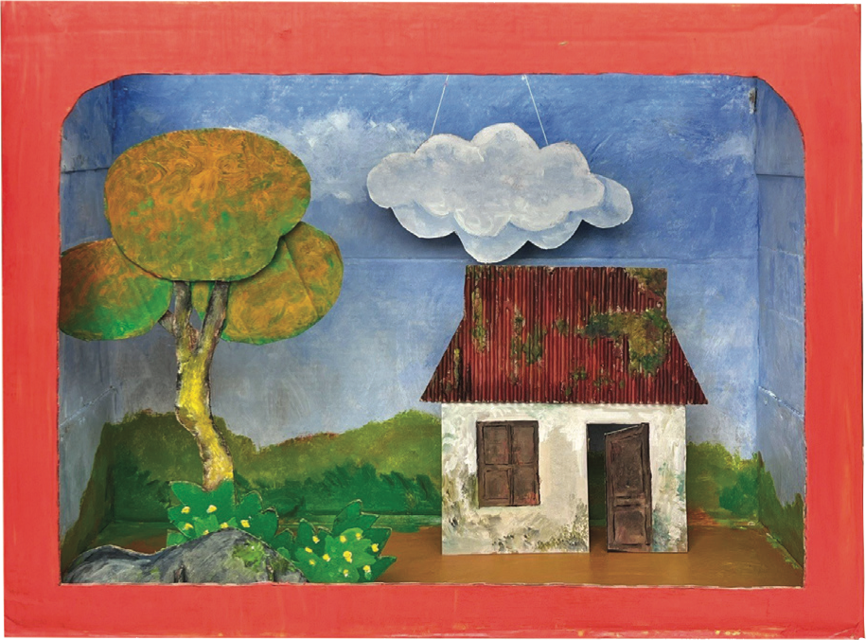
4. Sắp xếp và hoàn thiện bối cảnh sân khấu biểu diễn rối dây

Slide 16
2. CÁCH THIẾT KẾ MÔ HÌNH SÂN KHẤU BIỂU DIỄN RỐI DÂY
Tạo khung mô hình và cảnh vật làm bối cảnh từ các vật liệu đã qua sử dụng có thể thiết kế được mô hình sân khấu biểu diễn rối dây.

Slide 17
3. TẠO MÔ HÌNH SÂN KHẤU BIỂU DIỄN RỐI DÂY
- Tập hợp các vật liệu tìm được.
- Thực hiện theo các bước.
Lưu ý :
Có thể sử dụng truyện, tiểu thuyết,… được gợi ý trong chương trình giáo dục phổ thông môn Ngữ văn để xây dựng tiểu phẩm và tổ chức biểu diễn.

Slide 18
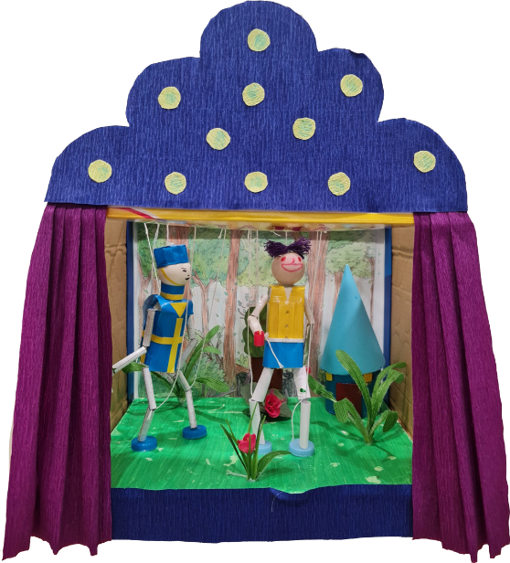
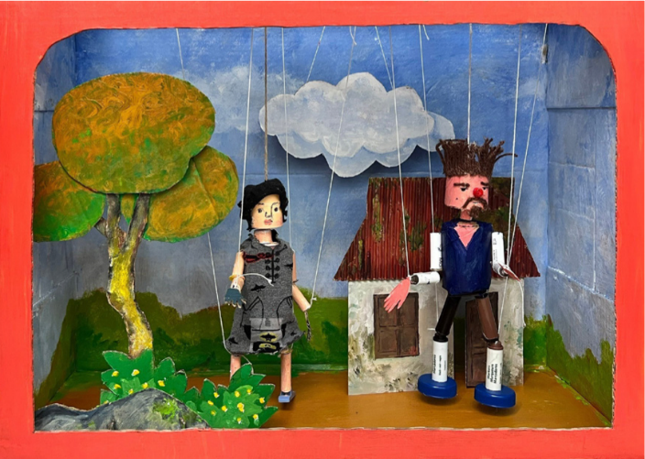
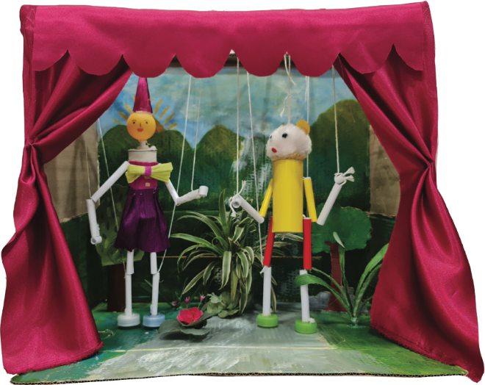
TRANH THAM KHẢO
1
2
3

Slide 19
BÀI 10: THIẾT KẾ SÂN KHẤU BIỂU DIỄN RỐI DÂY
TIẾT
2
3. TẠO MÔ HÌNH SÂN KHẤU BIỂU DIỄN RỐI DÂY(tiếp theo)
4. TRƯNG BÀY SẢN PHẨM VÀ CHIA SẺ
5. HỢP TÁC CÙNG BẠN BIỂU DIỄN TIỂU PHẨM RỐI

Slide 20
3. TẠO MÔ HÌNH SÂN KHẤU BIỂU DIỄN RỐI DÂY(tiếp theo)
- Nhớ lại các hoạt động đã thực hiện ở tiết học trước.
- Rút kinh nghiệm và thực hành tiếp để hoàn thiện sản phẩm.

Slide 21
4. TRƯNG BÀY SẢN PHẨM VÀ CHIA SẺ
- Em thích mô hình sân khấu nào? Vì sao?
- Cách tạo hình và trang trí mô hình sân khấu đó như thế nào?
- Vật liệu nào được sử dụng để tạo mô hình sân khấu đó?
mô hình sân khấu đó như thế nào?
- Kĩ thuật lắp ghép các hình, khối để tạo mô hình sân khấu đó như thế nào?
- Em có ý tưởng điều chỉnh như thế nào để sản phẩm hoàn thiện hơn?

Slide 22
5. HỢP TÁC CÙNG BẠN BIỂU DIỄN TIỂU PHẨM RỐI
- Hợp tác cùng nhóm bạn kết hợp các nhân vật rối và xây dựng kịch bản cho các nhân vật đó.
- Biểu diễn tiểu phẩm rối theo nội dung kịch bản đã chuẩn bị.

Slide 23
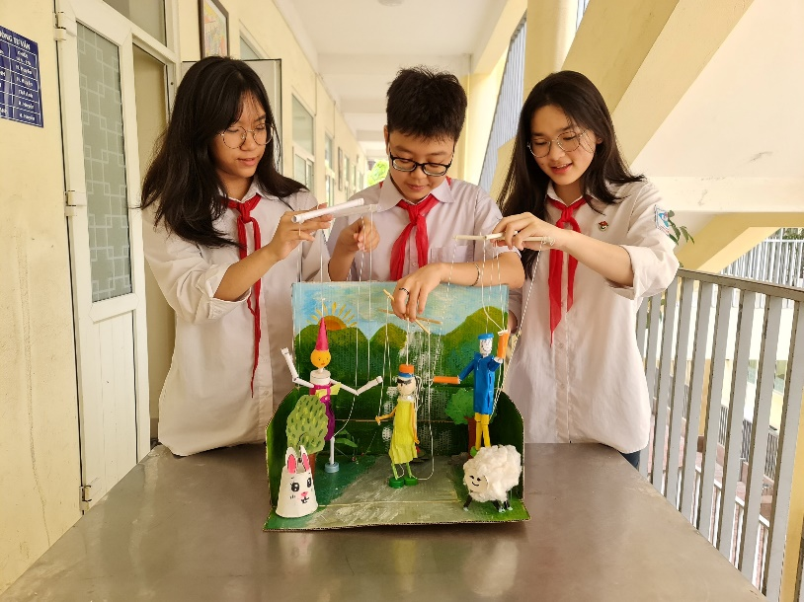
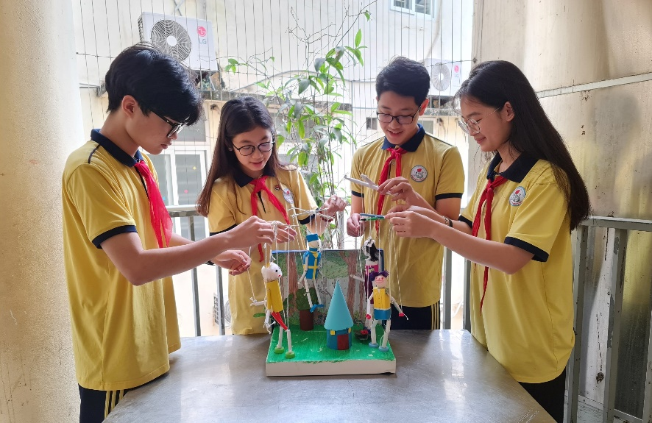
- Tiểu phẩm rối của các em có nội dung gì?
- Trang phục và đặc điểm của nhân vật rối có phù hợp với nội dung tiểu phẩm không?
- Bối cảnh sân khấu có phù hợp với nội dung tiểu phẩm không?

Slide 24
5. HỢP TÁC CÙNG BẠN BIỂU DIỄN TIỂU PHẨM RỐI
Nghệ thuật thiết kế sân khấu biểu diễn là một phần không thể tách rời của vở diễn rối để tạo sự phù hợp với nội dung và không gian của loại hình rối. Sân khấu múa rối được thể hiện rất phong phú, đa dạng về kiểu dáng, hình ảnh, màu sắc, chất liệu, kích thước giúp tăng hiệu quả thị giác và làm rõ nội dung biểu diễn,…

Slide 25
CỦNG CỐ - DẶN DÒ
- Hoàn thành sản phẩm bài học. Có thể thực hiện thêm khi ở nhà.
- Chuẩn bị bài học sau “Bài 11: Vẽ tranh theo phong cách nghệ thuật Pop Art”
+ Sách giáo khoa Mĩ thuật 9 - CTST 1, vở ghi chép.
+ Một số nguyên liệu và dụng cụ để tạo sản phẩm.
+ Xem trước nội dung bài học.
- GV đánh giá chuẩn bị và hoạt động của HS. Biểu dương tinh thần học tập của HS.

Slide 26

TẠM BIỆT !

